Slide 1
Эффективность вычислений
Лекция 27
Notes:
Привет!
Благодарю Сергея за представление!
Я занимаюсь оптимизацией для CPU библиотеки машинного обучения CatBoost.
Основная часть CatBoost-а написана на С++ и в большом числе случаев работает быстрее, чем наши конкуренты.
Расскажу, какими простыми способами мы этого добиваемся.

Slide 2
План лекции
Что такое эффективность программы?
Из чего складывается эффективность вычислений
Скорость работы памяти и процессора
Типы «узких мест»
Где и как искать узкие места?
Пример оптимизации

Slide 3
Что такое эффективность программы
Ресурс
Количественное измерение расхода/потребления
Число операций в секунду, скорость передачи данных, энергопотребление, используемая память и т.п.
«Больше лучше» или «меньше лучше»
Программа для решения задачи
Решение задачи называется эффективным, если удовлетворяет требованиям к использованию ресурса
Использование ограниченной доли ресурса
Максимальное/минимальное использование ресурса
Достижение эффективности называется оптимизацией

Slide 4
Что такое эффективность программы
Ресурс
Количественное измерение расхода/потребления
Число операций в секунду, скорость передачи данных, энергопотребление, используемая память и т.п.
«Больше лучше» или «меньше лучше»
Программа для решения задачи
Решение задачи называется эффективным, если удовлетворяет требованиям к использованию ресурса
Использование ограниченной доли ресурса
Максимальное/минимальное использование ресурса
Достижение эффективности называется оптимизацией

Slide 5
Что такое эффективность программы
Ресурс
Количественное измерение расхода/потребления
Число операций в секунду, скорость передачи данных, энергопотребление, используемая память и т.п.
«Больше лучше» или «меньше лучше»
Программа для решения задачи
Решение задачи называется эффективным, если удовлетворяет требованиям к использованию ресурса
Использование ограниченной доли ресурса
Максимальное/минимальное использование ресурса
Достижение эффективности называется оптимизацией

Slide 6
Что такое эффективность программы
Ресурс
Количественное измерение расхода/потребления
Число операций в секунду, скорость передачи данных, энергопотребление, используемая память и т.п.
«Больше лучше» или «меньше лучше»
Программа для решения задачи
Решение задачи называется эффективным, если удовлетворяет требованиям к использованию ресурса
Использование ограниченной доли ресурса
Максимальное/минимальное использование ресурса
Достижение эффективности называется оптимизацией

Slide 7
Что такое эффективность программы
Ресурс
Количественное измерение расхода/потребления
Число операций в секунду, скорость передачи данных, энергопотребление, используемая память и т.п.
«Больше лучше» или «меньше лучше»
Программа для решения задачи
Решение задачи называется эффективным, если удовлетворяет требованиям к использованию ресурса
Использование ограниченной доли ресурса
Максимальное/минимальное использование ресурса
Достижение эффективности называется оптимизацией

Slide 8
Что такое эффективность программы
Ресурс
Количественное измерение расхода/потребления
Число операций в секунду, скорость передачи данных, энергопотребление, используемая память и т.п.
«Больше лучше» или «меньше лучше»
Программа для решения задачи
Решение задачи называется эффективным, если удовлетворяет требованиям к использованию ресурса
Использование ограниченной доли ресурса
Максимальное/минимальное использование ресурса
Достижение эффективности называется оптимизацией

Slide 9
Что такое эффективность программы
Ресурс
Количественное измерение расхода/потребления
Число операций в секунду, скорость передачи данных, энергопотребление, используемая память и т.п.
«Больше лучше» или «меньше лучше»
Программа для решения задачи
Решение задачи называется эффективным, если удовлетворяет требованиям к использованию ресурса
Использование ограниченной доли ресурса
Максимальное/минимальное использование ресурса
Достижение эффективности называется оптимизацией

Slide 10
Что такое эффективность программы
Ресурс
Количественное измерение расхода/потребления
Число операций в секунду, скорость передачи данных, энергопотребление, используемая память и т.п.
«Больше лучше» или «меньше лучше»
Программа для решения задачи
Решение задачи называется эффективным, если удовлетворяет требованиям к использованию ресурса
Использование ограниченной доли ресурса
Максимальное/минимальное использование ресурса
Достижение эффективности называется оптимизацией

Slide 11

Notes:
Скорость вычислений складывается из двух частей.

Slide 12
Алгоритм
Notes:
В первую очередь, это выбранный алгоритм.
Низкая скорость вычислений часто объясняется неудачным выбором алгоритма.

Slide 13
Алгоритм
Процессор
Память
Notes:
Во-вторых, это то, насколько алгоритм оптимизирован для работы в вычислительной системе с её пропускной способностью и производительностью.

Slide 14

Notes:
Отдельно учитывать обмен данными и вычисления приходится из-за большой разницы в их скорости.

Slide 15
RAM
Notes:
Если принять скорость пешехода за скорость чтения из памяти…

Slide 16
CPU
RAM
Notes:
…то скорость вычислений – это крейсерская скорость пассажирского самолёта.

Slide 17
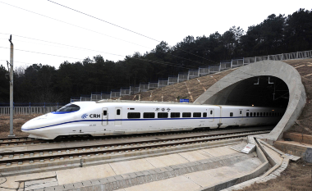
CPU
L1 cache
RAM
Notes:
Эту разницу сглаживает наличие в архитектуре x86 трех уровней кэша.
Кэш первого уровня самый быстрый и самый маленький.
Его размер много лет один и тот же у всех процессоров – 32К.
Скорость доступа к данным в L1 сравнима со скоростью процессора.

Slide 18
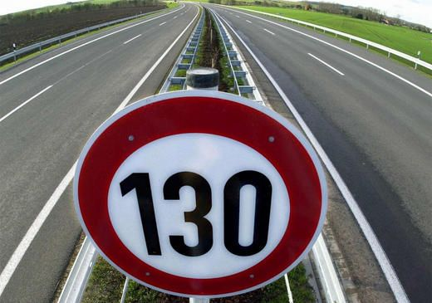
CPU
L1 cache
L2 cache
RAM
Notes:
Кэш второго уровня в несколько раз больше и в несколько раз медленнее.
Типичный размер – 256К.

Slide 19

CPU
L1 cache
L2 cache
RAM
L3 cache
Notes:
Типичный размер кэша третьего уровня – от единиц до десятков мегабайт.

Slide 20
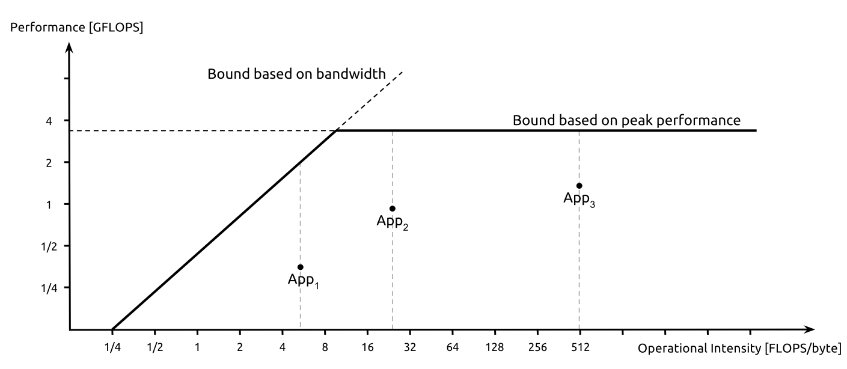
Виды «узких мест»
операций/сек
Лимитируется обменом данными
Лимитируется скоростью процессора
операций/байт
Notes:
Из-за разной в скорости обмена данными и вычислений вычислительный код делится на два класса в зависимости от числа операций над элементом данных.
Вычисления с малым числом операций над данными ограничены пропускной способностью.
Второй класс ограничен производительностью.

Slide 21
Виды «узких мест»
операций/сек
Лимитируется обменом данными
Лимитируется скоростью процессора
BLAS | Caffe | Eigen
Intel MKL | LAPACK | MLIB
NAG | SpBLAS | TF
операций/байт
Notes:
Большая часть «тяжелого» вычислительного кода давно написана и очень хорошо оптимизирована.
Есть смысл прочитать документацию, и использовать подходящую библиотеку.

Slide 22




Компилятор умеет не всё
Notes:
Из оставшегося компиляторы умеют не всё, т.к. на разработку компиляторов тратится небольшой процент ресурсов по сравнению с разработкой приложений.
На сегодня активно развиваются только четыре фронтенда – EDG (используется в компиляторах Интел, Ментор Графикс и т.п. деривативах), LLVM, GNU и фронтенд Микрософт.

Slide 23

Компилятор умеет не всё
Частотные паттерны управления
Циклы и гнёзда циклов
Линейные участки
Частотные паттерны зависимостей по данным
Редукции
Поэлементные преобразования массивов
Notes:
По этой причине компилятор «узнаёт» только наиболее распространенные варианты управления и зависимостей по данным.

Slide 24
Компилятор умеет не всё
Частотные паттерны управления
Простые циклы
Линейные участки
Частотные паттерны зависимостей по данным
Редукции
Поэлементные преобразования массивов
Notes:
Озвучиваю

Slide 25
Что остается нам?
[Объектно-ориентированная] архитектура приложения
Notes:
Условно можно выделить 4 части.
Это… -- озвучиваю

Slide 26
Что остается нам?
[Объектно-ориентированная] архитектура приложения
Параллелизация
Notes:
Озвучиваю

Slide 27
Что остается нам?
[Объектно-ориентированная] архитектура приложения
Параллелизация
Использование памяти
Notes:
Озвучиваю

Slide 28
Что остается нам?
[Объектно-ориентированная] архитектура приложения
Параллелизация
Использование памяти
Оценка эффективности
Notes:
Озвучиваю

Slide 29
Что остается нам?
[Объектно-ориентированная] архитектура приложения => совершенный код
Параллелизация
Использование памяти
Оценка эффективности
Notes:
Озвучиваю

Slide 30
Что остается нам?
[Объектно-ориентированная] архитектура приложения => совершенный код
Параллелизация => останется за скобками ¯\_(ツ)_/¯
Использование памяти
Оценка эффективности
Notes:
Озвучиваю

Slide 31
Что остается нам?
[Объектно-ориентированная] архитектура приложения => совершенный код
Параллелизация => останется за скобками ¯\_(ツ)_/¯
Использование памяти => локальность, устранение аллокаций
Оценка эффективности
Notes:
Озвучиваю

Slide 32
Что остается нам?
[Объектно-ориентированная] архитектура приложения => совершенный код
Параллелизация => останется за скобками ¯\_(ツ)_/¯
Использование памяти => локальность, устранение аллокаций
Оценка эффективности => профилировка и поиск узких мест
Notes:
Озвучиваю

Slide 33

Подопытный код
typedef float** TMatrix;
void SquareGemm1(
int size,
TMatrix a, TMatrix b, TMatrix ab
) {
for (int i = 0; i < size; ++i) {
for (int j = 0; j < size; ++j) {
ab[i][j] = 0;
for (int k = 0; k < size; ++k) {
ab[i][j] += a[i][k] * b[k][j];
}
}
}
}
Notes:
.

Slide 34
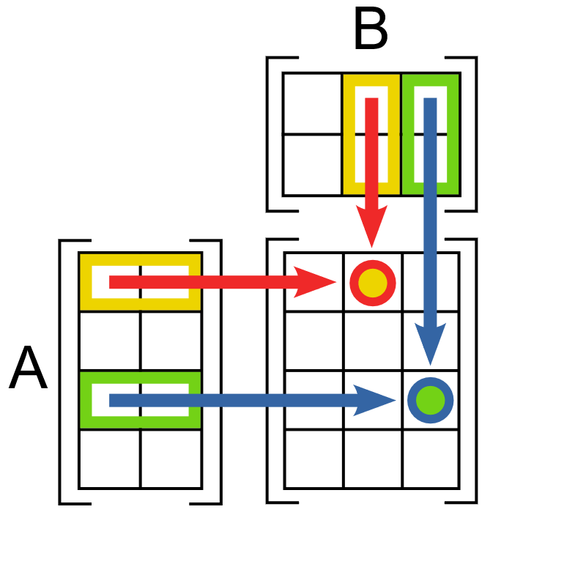
Подопытный код
typedef float** TMatrix;
void SquareGemm1(
int size,
TMatrix a, TMatrix b, TMatrix ab
) {
for (int i = 0; i < size; ++i) {
for (int j = 0; j < size; ++j) {
ab[i][j] = 0;
for (int k = 0; k < size; ++k) {
ab[i][j] += a[i][k] * b[k][j];
}
}
}
}
By User:Bilou - Own work, CC BY-SA 3.0,
https://commons.wikimedia.org/w/index.php?curid=1538693

Slide 35
Подопытный код
typedef float** TMatrix;
void SquareGemm1(
int size,
TMatrix a, TMatrix b, TMatrix ab
) {
for (int i = 0; i < size; ++i) {
for (int j = 0; j < size; ++j) {
ab[i][j] = 0;
for (int k = 0; k < size; ++k) {
ab[i][j] += a[i][k] * b[k][j];
}
}
}
}
Одно ядро Intel E5-2650 v2 2.6ГГц, DDR3 1333МГц
8 умножений и 8 сложений за такт
2.6 ∙ 10⁹ тактов в секунду
Пик 2.6 ∙ 8 ∙ 2 = 41 GF/s
млрд. операций одинарной точности с плавающей точкой в секунду
см. ark.intel.com
gcc version 5.5.0 20171010
-O3 -mavx2
size = 16, 32, ..., 528
Notes:
.

Slide 36
Подопытный код
typedef float** TMatrix;
void SquareGemm1(
int size,
TMatrix a, TMatrix b, TMatrix ab
) {
for (int i = 0; i < size; ++i) {
for (int j = 0; j < size; ++j) {
ab[i][j] = 0;
for (int k = 0; k < size; ++k) {
ab[i][j] += a[i][k] * b[k][j];
}
}
}
}
Одно ядро Intel E5-2650 v2 2.6ГГц, DDR3 1333МГц
8 умножений и 8 сложений за такт
2.6 ∙ 10⁹ тактов в секунду
Пик 2.6 ∙ 8 ∙ 2 = 41 GF/s
млрд. операций одинарной точности с плавающей точкой в секунду
см. ark.intel.com
gcc version 5.5.0 20171010
-O3 -mavx2
size = 16, 32, ..., 528
Notes:
.

Slide 37
Подопытный код
typedef float** TMatrix;
void SquareGemm1(
int size,
TMatrix a, TMatrix b, TMatrix ab
) {
for (int i = 0; i < size; ++i) {
for (int j = 0; j < size; ++j) {
ab[i][j] = 0;
for (int k = 0; k < size; ++k) {
ab[i][j] += a[i][k] * b[k][j];
}
}
}
}
Одно ядро Intel E5-2650 v2 2.6ГГц, DDR3 1333МГц
8 умножений и 8 сложений за такт
2.6 ∙ 10⁹ тактов в секунду
Пик 2.6 ∙ 8 ∙ 2 = 41 GF/s
млрд. операций одинарной точности с плавающей точкой в секунду
см. ark.intel.com
gcc version 5.5.0 20171010
-O3 -mavx2
size = 16, 32, ..., 528
Notes:
.

Slide 38
Подопытный код
typedef float** TMatrix;
void SquareGemm1(
int size,
TMatrix a, TMatrix b, TMatrix ab
) {
for (int i = 0; i < size; ++i) {
for (int j = 0; j < size; ++j) {
ab[i][j] = 0;
for (int k = 0; k < size; ++k) {
ab[i][j] += a[i][k] * b[k][j];
}
}
}
}
Одно ядро Intel E5-2650 v2 2.6ГГц, DDR3 1333МГц
8 умножений и 8 сложений за такт
2.6 ∙ 10⁹ тактов в секунду
Пик 2.6 ∙ 8 ∙ 2 = 41 GF/s
млрд. операций одинарной точности с плавающей точкой в секунду
см. ark.intel.com
gcc version 5.5.0 20171010
-O3 -mavx2
size = 16, 32, ..., 528
Notes:
.

Slide 39
Подопытный код
typedef float** TMatrix;
void SquareGemm1(
int size,
TMatrix a, TMatrix b, TMatrix ab
) {
for (int i = 0; i < size; ++i) {
for (int j = 0; j < size; ++j) {
ab[i][j] = 0;
for (int k = 0; k < size; ++k) {
ab[i][j] += a[i][k] * b[k][j];
}
}
}
}
Одно ядро Intel E5-2650 v2 2.6ГГц, DDR3 1333МГц
8 умножений и 8 сложений за такт
2.6 ∙ 10⁹ тактов в секунду
Пик 2.6 ∙ 8 ∙ 2 = 41 GF/s
млрд. операций одинарной точности с плавающей точкой в секунду
см. ark.intel.com
gcc version 5.5.0 20171010
-O3 -mavx2
size = 16, 32, ..., 528
Notes:
.

Slide 40
Подопытный код
typedef float** TMatrix;
void SquareGemm1(
int size,
TMatrix a, TMatrix b, TMatrix ab
) {
for (int i = 0; i < size; ++i) {
for (int j = 0; j < size; ++j) {
ab[i][j] = 0;
for (int k = 0; k < size; ++k) {
ab[i][j] += a[i][k] * b[k][j];
}
}
}
}
Одно ядро Intel E5-2650 v2 2.6ГГц, DDR3 1333МГц
8 умножений и 8 сложений за такт
2.6 ∙ 10⁹ тактов в секунду
Пик 2.6 ∙ 8 ∙ 2 = 41 GF/s
млрд. операций одинарной точности с плавающей точкой в секунду
см. ark.intel.com
gcc version 5.5.0 20171010
-O3 -mavx2
size = 16, 32, ..., 528
Notes:
.

Slide 41
Подопытный код
typedef float** TMatrix;
void SquareGemm1(
int size,
TMatrix a, TMatrix b, TMatrix ab
) {
for (int i = 0; i < size; ++i) {
for (int j = 0; j < size; ++j) {
ab[i][j] = 0;
for (int k = 0; k < size; ++k) {
ab[i][j] += a[i][k] * b[k][j];
}
}
}
}
Одно ядро Intel E5-2650 v2 2.6ГГц, DDR3 1333МГц
8 умножений и 8 сложений за такт
2.6 ∙ 10⁹ тактов в секунду
Пик 2.6 ∙ 8 ∙ 2 = 41 GF/s
млрд. операций одинарной точности с плавающей точкой в секунду
см. ark.intel.com
gcc version 5.5.0 20171010
-O3 -mavx2
size = 16, 32, ..., 528
Notes:
.

Slide 42
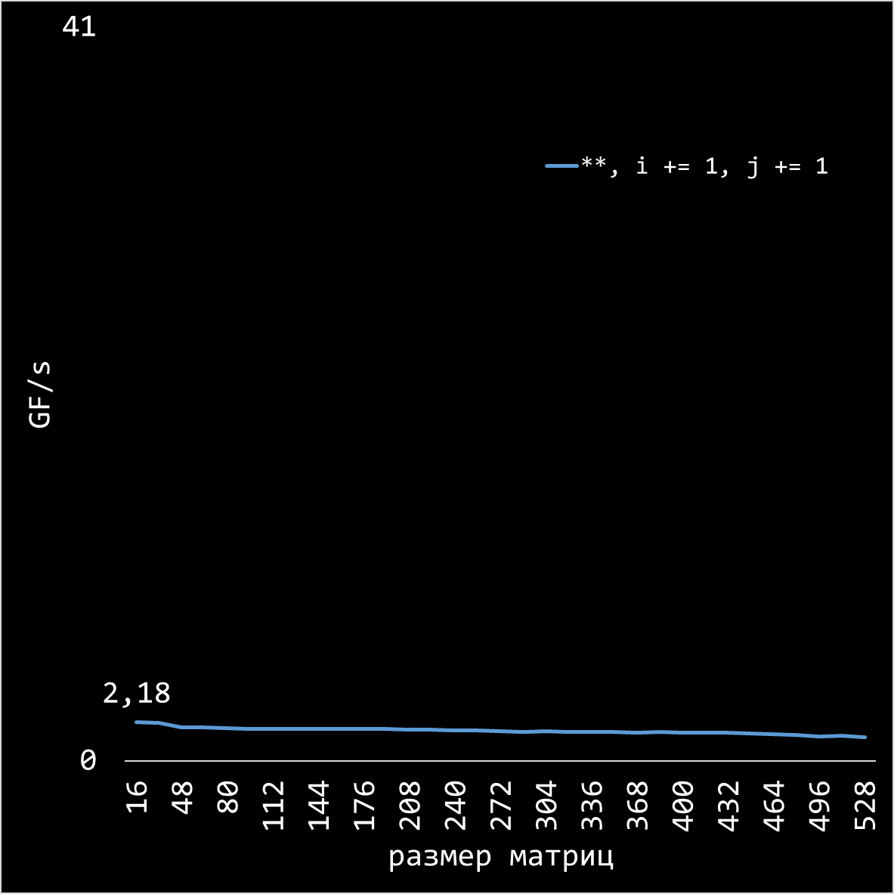
Подопытный код
typedef float** TMatrix;
void SquareGemm1(
int size,
TMatrix a, TMatrix b, TMatrix ab
) {
for (int i = 0; i < size; ++i) {
for (int j = 0; j < size; ++j) {
ab[i][j] = 0;
for (int k = 0; k < size; ++k) {
ab[i][j] += a[i][k] * b[k][j];
}
}
}
}

Slide 43
Уберём лишнюю косвенность
typedef float** TMatrix;
void SquareGemm1(
int size,
TMatrix a, TMatrix b, TMatrix ab
) {
for (int i = 0; i < size; ++i) {
for (int j = 0; j < size; ++j) {
ab[i][j] = 0;
for (int k = 0; k < size; ++k) {
ab[i][j] += a[i][k] * b[k][j];
}
}
}
}
typedef float* TMatrix2;
void SquareGemm24(
int n, TMatrix2 a, TMatrix2 b, TMatrix2 ab
) {
for (int i = 0; i < n; ++i) {
for (int j = 0; j < n; ++j) {
ab[i * n + j] = 0;
for (int k = 0; k < n; ++k) {
ab[i * n + j] +=
a[i * n + k] * b[k * n + j];
}
}
}
}

Slide 44
Уберём лишнюю косвенность
typedef float** TMatrix;
void SquareGemm1(
int size,
TMatrix a, TMatrix b, TMatrix ab
) {
for (int i = 0; i < size; ++i) {
for (int j = 0; j < size; ++j) {
ab[i][j] = 0;
for (int k = 0; k < size; ++k) {
ab[i][j] += a[i][k] * b[k][j];
}
}
}
}
typedef float* TMatrix2;
void SquareGemm24(
int n, TMatrix2 a, TMatrix2 b, TMatrix2 ab
) {
for (int i = 0; i < n; ++i) {
for (int j = 0; j < n; ++j) {
ab[i * n + j] = 0;
for (int k = 0; k < n; ++k) {
ab[i * n + j] +=
a[i * n + k] * b[k * n + j];
}
}
}
}

Slide 45
Уберём лишнюю косвенность
typedef float** TMatrix;
void SquareGemm1(
int size,
TMatrix a, TMatrix b, TMatrix ab
) {
for (int i = 0; i < size; ++i) {
for (int j = 0; j < size; ++j) {
ab[i][j] = 0;
for (int k = 0; k < size; ++k) {
ab[i][j] += a[i][k] * b[k][j];
}
}
}
}
typedef float* TMatrix2;
void SquareGemm24(
int n, TMatrix2 a, TMatrix2 b, TMatrix2 ab
) {
for (int i = 0; i < n; ++i) {
for (int j = 0; j < n; ++j) {
ab[i * n + j] = 0;
for (int k = 0; k < n; ++k) {
ab[i * n + j] +=
a[i * n + k] * b[k * n + j];
}
}
}
}

Slide 46
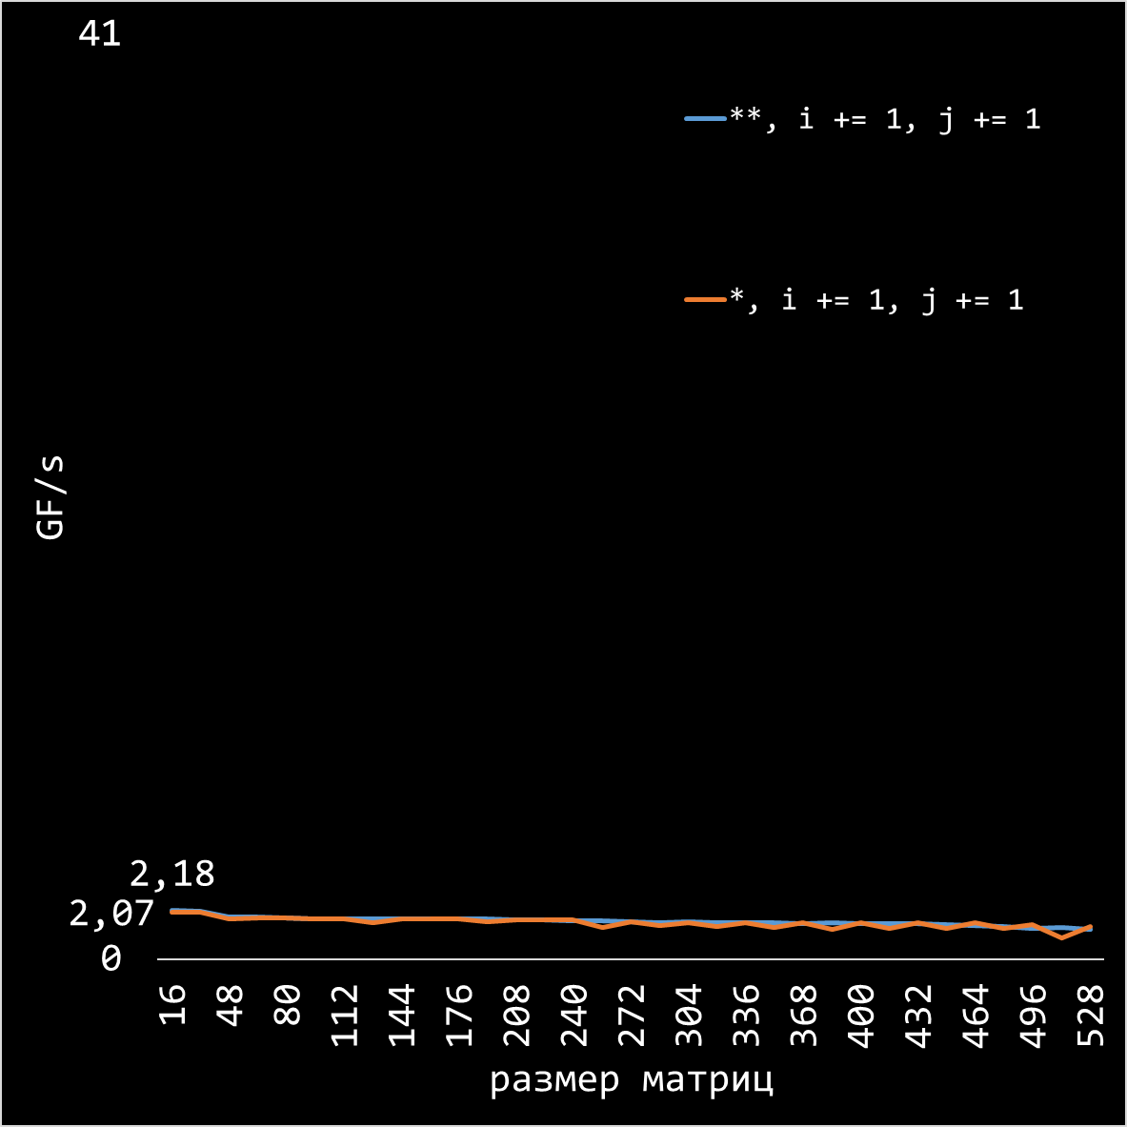
Уберём лишнюю косвенность
typedef float* TMatrix2;
void SquareGemm24(
int n, TMatrix2 a, TMatrix2 b, TMatrix2 ab
) {
for (int i = 0; i < n; ++i) {
for (int j = 0; j < n; ++j) {
ab[i * n + j] = 0;
for (int k = 0; k < n; ++k) {
ab[i * n + j] +=
a[i * n + k] * b[k * n + j];
}
}
}
}

Slide 47
Улучшим использование кэша
typedef float* TMatrix2;
void SquareGemm24(
int n, TMatrix2 a, TMatrix2 b, TMatrix2 ab
) {
for (int i = 0; i < n; ++i) {
for (int j = 0; j < n; ++j) {
ab[i * n + j] = 0;
for (int k = 0; k < n; ++k) {
ab[i * n + j] +=
a[i * n + k] * b[k * n + j];
}
}
}
}
Размер L1 = 8x64 по 64 байта
Всегда загружается кэш-линия
В цикле по k неэффективно читаем b
загружаем 64 байта, используем 4

Slide 48
Улучшим использование кэша
typedef float* TMatrix2;
void SquareGemm24(
int n, TMatrix2 a, TMatrix2 b, TMatrix2 ab
) {
for (int i = 0; i < n; ++i) {
for (int j = 0; j < n; ++j) {
ab[i * n + j] = 0;
for (int k = 0; k < n; ++k) {
ab[i * n + j] +=
a[i * n + k] * b[k * n + j];
}
}
}
}
Размер L1 = 8x64 по 64 байта
Всегда загружается кэш-линия
В цикле по k неэффективно читаем b
загружаем 64 байта, используем 4

Slide 49
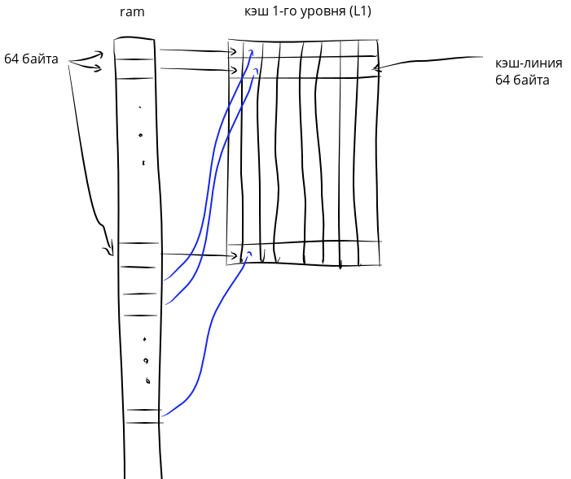
Улучшим использование кэша
typedef float* TMatrix2;
void SquareGemm24(
int n, TMatrix2 a, TMatrix2 b, TMatrix2 ab
) {
for (int i = 0; i < n; ++i) {
for (int j = 0; j < n; ++j) {
ab[i * n + j] = 0;
for (int k = 0; k < n; ++k) {
ab[i * n + j] +=
a[i * n + k] * b[k * n + j];
}
}
}
}
Время работы 0.187с (-20%)
Достигнуто примерно 3.6% от пика
2 ∙ size³ / 0.187 = 1.50 GF/s

Slide 50
Улучшим использование кэша
typedef float* TMatrix2;
void SquareGemm24(
int n, TMatrix2 a, TMatrix2 b, TMatrix2 ab
) {
for (int i = 0; i < n; ++i) {
for (int j = 0; j < n; ++j) {
ab[i * n + j] = 0;
for (int k = 0; k < n; ++k) {
ab[i * n + j] +=
a[i * n + k] * b[k * n + j];
}
}
}
}
Время работы 0.187с (-20%)
Достигнуто примерно 3.6% от пика
2 ∙ size³ / 0.187 = 1.50 GF/s
Размер L1 = 8x64 по 64 байта
Всегда загружается кэш-линия
В цикле по k неэффективно читаем b
загружаем 64 байта, используем 4
когда возвращаемся в ту строку b для j + 1, данные уже вытеснены

Slide 51
Улучшим использование кэша
typedef float* TMatrix2;
void SquareGemm24(
int n, TMatrix2 a, TMatrix2 b, TMatrix2 ab
) {
for (int i = 0; i < n; ++i) {
for (int j = 0; j < n; ++j) {
ab[i * n + j] = 0;
for (int k = 0; k < n; ++k) {
ab[i * n + j] +=
a[i * n + k] * b[k * n + j];
}
}
}
}
Время работы 0.187с (-20%)
Достигнуто примерно 3.6% от пика
2 ∙ size³ / 0.187 = 1.50 GF/s
Размер L1 = 8x64 по 64 байта
Всегда загружается кэш-линия
В цикле по k неэффективно читаем b
загружаем 64 байта, используем 4
когда возвращаемся в ту строку b для j + 1, данные уже вытеснены

Slide 52
Улучшим использование кэша
typedef float* TMatrix2;
void SquareGemm24(
int n, TMatrix2 a, TMatrix2 b, TMatrix2 ab
) {
for (int i = 0; i < n; ++i) {
for (int j = 0; j < n; ++j) {
ab[i * n + j] = 0;
for (int k = 0; k < n; ++k) {
ab[i * n + j] +=
a[i * n + k] * b[k * n + j];
}
}
}
}
Время работы 0.187с (-20%)
Достигнуто примерно 3.6% от пика
2 ∙ size³ / 0.187 = 1.50 GF/s
Размер L1 = 8x64 по 64 байта
Всегда загружается кэш-линия
В цикле по k неэффективно читаем b
загружаем 64 байта, используем 4
когда возвращаемся в ту строку b для j + 1, данные уже вытеснены

Slide 53
Улучшим использование кэша
typedef float* TMatrix2;
void SquareGemm24(
int n, TMatrix2 a, TMatrix2 b, TMatrix2 ab
) {
for (int i = 0; i < n; ++i) {
for (int j = 0; j < n; ++j) {
ab[i * n + j] = 0;
for (int k = 0; k < n; ++k) {
ab[i * n + j] +=
a[i * n + k] * b[k * n + j];
}
}
}
}
Время работы 0.187с (-20%)
Достигнуто примерно 3.6% от пика
2 ∙ size³ / 0.187 = 1.50 GF/s
Размер L1 = 8x64 по 64 байта
Всегда загружается кэш-линия
В цикле по k неэффективно читаем b
загружаем 64 байта, используем 4
когда возвращаемся в ту же строку b для j + 1, данные уже вытеснены

Slide 54
Улучшим использование кэша
typedef float* TMatrix2;
void SquareGemm24(
int n, TMatrix2 a, TMatrix2 b, TMatrix2 ab
) {
for (int i = 0; i < n; ++i) {
for (int j = 0; j < n; ++j) {
ab[i * n + j] = 0;
for (int k = 0; k < n; ++k) {
ab[i * n + j] +=
a[i * n + k] * b[k * n + j];
}
}
}
}
for (int i = 0; i < n; ++i) {
for (int j = 0; j < n; j += 8) {
float* ai = a + n * i, abi[8] = { 0 };
for (int k = 0; k < n; ++k) {
for (int jj = 0; jj < 8; ++jj) {
abi[jj] +=
ai[k] * b[k * n + j + jj];
}
}
for (int jj = 0; jj < 8; ++jj) {
ab[i * n + j + jj] = abi[jj];
}
}
}

Slide 55
Улучшим использование кэша
typedef float* TMatrix2;
void SquareGemm24(
int n, TMatrix2 a, TMatrix2 b, TMatrix2 ab
) {
for (int i = 0; i < n; ++i) {
for (int j = 0; j < n; ++j) {
ab[i * n + j] = 0;
for (int k = 0; k < n; ++k) {
ab[i * n + j] +=
a[i * n + k] * b[k * n + j];
}
}
}
}
for (int i = 0; i < n; ++i) {
for (int j = 0; j < n; j += 8) {
float* ai = a + n * i, abi[8] = { 0 };
for (int k = 0; k < n; ++k) {
for (int jj = 0; jj < 8; ++jj) {
abi[jj] +=
ai[k] * b[k * n + j + jj];
}
}
for (int jj = 0; jj < 8; ++jj) {
ab[i * n + j + jj] = abi[jj];
}
}
}

Slide 56
Улучшим использование кэша
typedef float* TMatrix2;
void SquareGemm24(
int n, TMatrix2 a, TMatrix2 b, TMatrix2 ab
) {
for (int i = 0; i < n; ++i) {
for (int j = 0; j < n; ++j) {
ab[i * n + j] = 0;
for (int k = 0; k < n; ++k) {
ab[i * n + j] +=
a[i * n + k] * b[k * n + j];
}
}
}
}
for (int i = 0; i < n; ++i) {
for (int j = 0; j < n; j += 8) {
float* ai = a + n * i, abi[8] = { 0 };
for (int k = 0; k < n; ++k) {
for (int jj = 0; jj < 8; ++jj) {
abi[jj] +=
ai[k] * b[k * n + j + jj];
}
}
for (int jj = 0; jj < 8; ++jj) {
ab[i * n + j + jj] = abi[jj];
}
}
}

Slide 57
Улучшим использование кэша
typedef float* TMatrix2;
void SquareGemm24(
int n, TMatrix2 a, TMatrix2 b, TMatrix2 ab
) {
for (int i = 0; i < n; ++i) {
for (int j = 0; j < n; ++j) {
ab[i * n + j] = 0;
for (int k = 0; k < n; ++k) {
ab[i * n + j] +=
a[i * n + k] * b[k * n + j];
}
}
}
}
for (int i = 0; i < n; ++i) {
for (int j = 0; j < n; j += 8) {
float* ai = a + n * i, abi[8] = { 0 };
for (int k = 0; k < n; ++k) {
for (int jj = 0; jj < 8; ++jj) {
abi[jj] +=
ai[k] * b[k * n + j + jj];
}
}
for (int jj = 0; jj < 8; ++jj) {
ab[i * n + j + jj] = abi[jj];
}
}
}

Slide 58
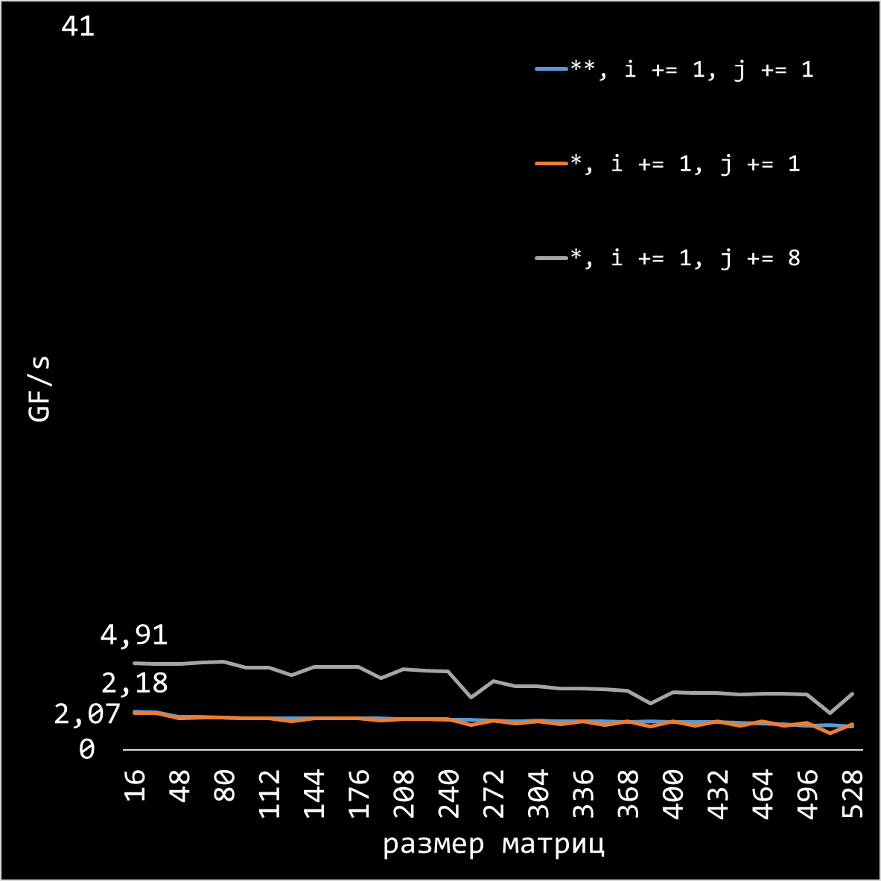
Улучшим использование кэша
for (int i = 0; i < n; ++i) {
for (int j = 0; j < n; j += 8) {
float* ai = a + n * i, abi[8] = { 0 };
for (int k = 0; k < n; ++k) {
for (int jj = 0; jj < 8; ++jj) {
abi[jj] +=
ai[k] * b[k * n + j + jj];
}
}
for (int jj = 0; jj < 8; ++jj) {
ab[i * n + j + jj] = abi[jj];
}
}
}

Slide 59
Улучшим использование CPU
for (int i = 0; i < n; ++i) {
for (int j = 0; j < n; j += 8) {
float* ai = a + n * i, abi[8] = { 0 };
for (int k = 0; k < n; ++k) {
for (int jj = 0; jj < 8; ++jj) {
abi[jj] +=
ai[k] * b[k * n + j + jj];
}
}
for (int jj = 0; jj < 8; ++jj) {
ab[i * n + j + jj] = abi[jj];
}
}
}

Slide 60
Улучшим использование CPU
for (int i = 0; i < n; ++i) {
for (int j = 0; j < n; j += 8) {
float* ai = a + n * i, abi[8] = { 0 };
for (int k = 0; k < n; ++k) {
for (int jj = 0; jj < 8; ++jj) {
abi[jj] +=
ai[k] * b[k * n + j + jj];
}
}
for (int jj = 0; jj < 8; ++jj) {
ab[i * n + j + jj] = abi[jj];
}
}
}
SIMD – Single Instruction, Multiple Data
immintrin.h, поддержка Intel AVX
_mm256_loadu_ps()
Прочитать typedef float __m256[8]
_mm256_storeu_ps()
Записать __m256
_mm256_add_ps()
Поэлементно сложить __m256 и __m256
_mm256_mul_ps()
Поэлементно умножить __m256 и __m256
_mm256_set1_ps()
Заполнить __m256 данным значением
https://software.intel.com/sites/landingpage/IntrinsicsGuide/

Slide 61
Улучшим использование CPU
for (int i = 0; i < n; ++i) {
for (int j = 0; j < n; j += 8) {
float* ai = a + n * i, abi[8] = { 0 };
for (int k = 0; k < n; ++k) {
for (int jj = 0; jj < 8; ++jj) {
abi[jj] +=
ai[k] * b[k * n + j + jj];
}
}
for (int jj = 0; jj < 8; ++jj) {
ab[i * n + j + jj] = abi[jj];
}
}
}
SIMD – Single Instruction, Multiple Data
immintrin.h, поддержка Intel AVX
_mm256_loadu_ps()
Прочитать typedef float __m256[8]
_mm256_storeu_ps()
Записать __m256
_mm256_add_ps()
Поэлементно сложить __m256 и __m256
_mm256_mul_ps()
Поэлементно умножить __m256 и __m256
_mm256_set1_ps()
Заполнить __m256 данным значением
https://software.intel.com/sites/landingpage/IntrinsicsGuide/

Slide 62
Улучшим использование CPU
for (int i = 0; i < n; ++i) {
for (int j = 0; j < n; j += 8) {
float* ai = a + n * i, abi[8] = { 0 };
for (int k = 0; k < n; ++k) {
for (int jj = 0; jj < 8; ++jj) {
abi[jj] +=
ai[k] * b[k * n + j + jj];
}
}
for (int jj = 0; jj < 8; ++jj) {
ab[i * n + j + jj] = abi[jj];
}
}
}
SIMD – Single Instruction, Multiple Data
immintrin.h, поддержка Intel AVX
_mm256_loadu_ps()
Прочитать typedef float __m256[8]
_mm256_storeu_ps()
Записать __m256
_mm256_add_ps()
Поэлементно сложить __m256 и __m256
_mm256_mul_ps()
Поэлементно умножить __m256 и __m256
_mm256_set1_ps()
Заполнить __m256 данным значением
https://software.intel.com/sites/landingpage/IntrinsicsGuide/

Slide 63
Улучшим использование CPU
for (int i = 0; i < n; ++i) {
for (int j = 0; j < n; j += 8) {
float* ai = a + n * i, abi[8] = { 0 };
for (int k = 0; k < n; ++k) {
for (int jj = 0; jj < 8; ++jj) {
abi[jj] +=
ai[k] * b[k * n + j + jj];
}
}
for (int jj = 0; jj < 8; ++jj) {
ab[i * n + j + jj] = abi[jj];
}
}
}
SIMD – Single Instruction, Multiple Data
immintrin.h, поддержка Intel AVX
_mm256_loadu_ps()
Прочитать typedef float __m256[8]
_mm256_storeu_ps()
Записать __m256
_mm256_add_ps()
Поэлементно сложить __m256 и __m256
_mm256_mul_ps()
Поэлементно умножить __m256 и __m256
_mm256_set1_ps()
Заполнить __m256 данным значением
https://software.intel.com/sites/landingpage/IntrinsicsGuide/

Slide 64
Улучшим использование CPU
for (int i = 0; i < n; ++i) {
for (int j = 0; j < n; j += 8) {
float* ai = a + n * i, abi[8] = { 0 };
for (int k = 0; k < n; ++k) {
for (int jj = 0; jj < 8; ++jj) {
abi[jj] +=
ai[k] * b[k * n + j + jj];
}
}
for (int jj = 0; jj < 8; ++jj) {
ab[i * n + j + jj] = abi[jj];
}
}
}
SIMD – Single Instruction, Multiple Data
immintrin.h, поддержка Intel AVX
_mm256_loadu_ps()
Прочитать typedef float __m256[8]
_mm256_storeu_ps()
Записать __m256
_mm256_add_ps()
Поэлементно сложить __m256 и __m256
_mm256_mul_ps()
Поэлементно умножить __m256 и __m256
_mm256_set1_ps()
Заполнить __m256 данным значением
https://software.intel.com/sites/landingpage/IntrinsicsGuide/

Slide 65
Улучшим использование CPU
for (int i = 0; i < n; ++i) {
for (int j = 0; j < n; j += 8) {
float* ai = a + n * i, abi[8] = { 0 };
for (int k = 0; k < n; ++k) {
for (int jj = 0; jj < 8; ++jj) {
abi[jj] +=
ai[k] * b[k * n + j + jj];
}
}
for (int jj = 0; jj < 8; ++jj) {
ab[i * n + j + jj] = abi[jj];
}
}
}
SIMD – Single Instruction, Multiple Data
immintrin.h, поддержка Intel AVX
_mm256_loadu_ps()
Прочитать typedef float __m256[8]
_mm256_storeu_ps()
Записать __m256
_mm256_add_ps()
Поэлементно сложить __m256 и __m256
_mm256_mul_ps()
Поэлементно умножить __m256 и __m256
_mm256_set1_ps()
Заполнить __m256 данным значением
https://software.intel.com/sites/landingpage/IntrinsicsGuide/

Slide 66
Улучшим использование CPU
for (int i = 0; i < n; ++i) {
for (int j = 0; j < n; j += 8) {
float* ai = a + n * i, abi[8] = { 0 };
for (int k = 0; k < n; ++k) {
for (int jj = 0; jj < 8; ++jj) {
abi[jj] +=
ai[k] * b[k * n + j + jj];
}
}
for (int jj = 0; jj < 8; ++jj) {
ab[i * n + j + jj] = abi[jj];
}
}
}
SIMD – Single Instruction, Multiple Data
immintrin.h, поддержка Intel AVX
_mm256_loadu_ps()
Прочитать typedef float __m256[8]
_mm256_storeu_ps()
Записать __m256
_mm256_add_ps()
Поэлементно сложить __m256 и __m256
_mm256_mul_ps()
Поэлементно умножить __m256 и __m256
_mm256_set1_ps()
Заполнить __m256 данным значением
https://software.intel.com/sites/landingpage/IntrinsicsGuide/

Slide 67
Улучшим использование CPU
for (int i = 0; i < n; ++i) {
for (int j = 0; j < n; j += 8) {
float* ai = a + n * i, abi[8] = { 0 };
for (int k = 0; k < n; ++k) {
for (int jj = 0; jj < 8; ++jj) {
abi[jj] +=
ai[k] * b[k * n + j + jj];
}
}
for (int jj = 0; jj < 8; ++jj) {
ab[i * n + j + jj] = abi[jj];
}
}
}
SIMD – Single Instruction, Multiple Data
immintrin.h, поддержка Intel AVX
_mm256_loadu_ps()
Прочитать typedef float __m256[8]
_mm256_storeu_ps()
Записать __m256
_mm256_add_ps()
Поэлементно сложить __m256 и __m256
_mm256_mul_ps()
Поэлементно умножить __m256 и __m256
_mm256_set1_ps()
Заполнить __m256 данным значением
https://software.intel.com/sites/landingpage/IntrinsicsGuide/

Slide 68
Улучшим использование CPU
for (int i = 0; i < n; ++i) {
for (int j = 0; j < n; j += 8) {
float* ai = a + n * i, abi[8] = { 0 };
for (int k = 0; k < n; ++k) {
for (int jj = 0; jj < 8; ++jj) {
abi[jj] +=
ai[k] * b[k * n + j + jj];
}
}
for (int jj = 0; jj < 8; ++jj) {
ab[i * n + j + jj] = abi[jj];
}
}
}
for (int i = 0; i < n; ++i) {
for (int j = 0; j < n; j += 8) {
float* ai = a + n * i;
__m256 abi = _mm256_set1_ps(0);
for (int k = 0; k < n; ++k) {
__m256 aik = _mm256_set1_ps(ai[k]);
abi = _mm256_add_ps(abi,
_mm256_mul_ps(aik,
_mm256_loadu_ps(&b[k * n + j])));
}
_mm256_storeu_ps(&ab[i * n + j], abi);
}
}

Slide 69
Улучшим использование CPU
for (int i = 0; i < n; ++i) {
for (int j = 0; j < n; j += 8) {
float* ai = a + n * i, abi[8] = { 0 };
for (int k = 0; k < n; ++k) {
for (int jj = 0; jj < 8; ++jj) {
abi[jj] +=
ai[k] * b[k * n + j + jj];
}
}
for (int jj = 0; jj < 8; ++jj) {
ab[i * n + j + jj] = abi[jj];
}
}
}
for (int i = 0; i < n; ++i) {
for (int j = 0; j < n; j += 8) {
float* ai = a + n * i;
__m256 abi = _mm256_set1_ps(0);
for (int k = 0; k < n; ++k) {
__m256 aik = _mm256_set1_ps(ai[k]);
abi = _mm256_add_ps(abi,
_mm256_mul_ps(aik,
_mm256_loadu_ps(&b[k * n + j])));
}
_mm256_storeu_ps(&ab[i * n + j], abi);
}
}

Slide 70
Улучшим использование CPU
for (int i = 0; i < n; ++i) {
for (int j = 0; j < n; j += 8) {
float* ai = a + n * i, abi[8] = { 0 };
for (int k = 0; k < n; ++k) {
for (int jj = 0; jj < 8; ++jj) {
abi[jj] +=
ai[k] * b[k * n + j + jj];
}
}
for (int jj = 0; jj < 8; ++jj) {
ab[i * n + j + jj] = abi[jj];
}
}
}
for (int i = 0; i < n; ++i) {
for (int j = 0; j < n; j += 8) {
float* ai = a + n * i;
__m256 abi = _mm256_set1_ps(0);
for (int k = 0; k < n; ++k) {
__m256 aik = _mm256_set1_ps(ai[k]);
abi = _mm256_add_ps(abi,
_mm256_mul_ps(aik,
_mm256_loadu_ps(&b[k * n + j])));
}
_mm256_storeu_ps(&ab[i * n + j], abi);
}
}

Slide 71
Улучшим использование CPU
for (int i = 0; i < n; ++i) {
for (int j = 0; j < n; j += 8) {
float* ai = a + n * i, abi[8] = { 0 };
for (int k = 0; k < n; ++k) {
for (int jj = 0; jj < 8; ++jj) {
abi[jj] +=
ai[k] * b[k * n + j + jj];
}
}
for (int jj = 0; jj < 8; ++jj) {
ab[i * n + j + jj] = abi[jj];
}
}
}
for (int i = 0; i < n; ++i) {
for (int j = 0; j < n; j += 8) {
float* ai = a + n * i;
__m256 abi = _mm256_set1_ps(0);
for (int k = 0; k < n; ++k) {
__m256 aik = _mm256_set1_ps(ai[k]);
abi = _mm256_add_ps(abi,
_mm256_mul_ps(aik,
_mm256_loadu_ps(&b[k * n + j])));
}
_mm256_storeu_ps(&ab[i * n + j], abi);
}
}

Slide 72
Улучшим использование CPU
for (int i = 0; i < n; ++i) {
for (int j = 0; j < n; j += 8) {
float* ai = a + n * i, abi[8] = { 0 };
for (int k = 0; k < n; ++k) {
for (int jj = 0; jj < 8; ++jj) {
abi[jj] +=
ai[k] * b[k * n + j + jj];
}
}
for (int jj = 0; jj < 8; ++jj) {
ab[i * n + j + jj] = abi[jj];
}
}
}
for (int i = 0; i < n; ++i) {
for (int j = 0; j < n; j += 8) {
float* ai = a + n * i;
__m256 abi = _mm256_set1_ps(0);
for (int k = 0; k < n; ++k) {
__m256 aik = _mm256_set1_ps(ai[k]);
abi = _mm256_add_ps(abi,
_mm256_mul_ps(aik,
_mm256_loadu_ps(&b[k * n + j])));
}
_mm256_storeu_ps(&ab[i * n + j], abi);
}
}

Slide 73
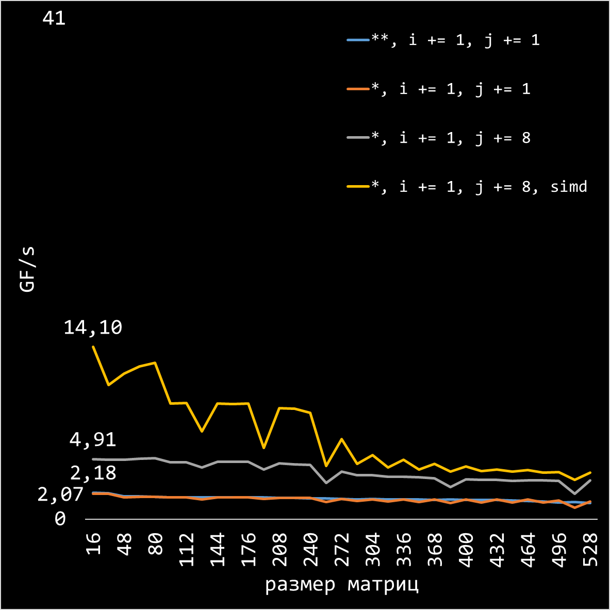
Улучшим использование CPU
for (int i = 0; i < n; ++i) {
for (int j = 0; j < n; j += 8) {
float* ai = a + n * i;
__m256 abi = _mm256_set1_ps(0);
for (int k = 0; k < n; ++k) {
__m256 aik = _mm256_set1_ps(ai[k]);
abi = _mm256_add_ps(abi,
_mm256_mul_ps(aik,
_mm256_loadu_ps(&b[k * n + j])));
}
_mm256_storeu_ps(&ab[i * n + j], abi);
}
}

Slide 74
Улучшим использование матрицы b
for (int i = 0; i < n; ++i) {
for (int j = 0; j < n; j += 8) {
float* ai = a + n * i;
__m256 abi = _mm256_set1_ps(0);
for (int k = 0; k < n; ++k) {
__m256 aik = _mm256_set1_ps(ai[k]);
abi = _mm256_add_ps(abi,
_mm256_mul_ps(aik,
_mm256_loadu_ps(&b[k * n + j])));
}
_mm256_storeu_ps(&ab[i * n + j], abi);
}
}
Для i-й и (i+1)-й строк a мы загружаем одни и те же столбцы b
Избежим этого, вычисляя две строки ab за раз

Slide 75
Улучшим использование матрицы b
for (int i = 0; i < n; ++i) {
for (int j = 0; j < n; j += 8) {
float* ai = a + n * i;
__m256 abi = _mm256_set1_ps(0);
for (int k = 0; k < n; ++k) {
__m256 aik = _mm256_set1_ps(ai[k]);
abi = _mm256_add_ps(abi,
_mm256_mul_ps(aik,
_mm256_loadu_ps(&b[k * n + j])));
}
_mm256_storeu_ps(&ab[i * n + j], abi);
}
}
Для i-й и (i+1)-й строк a мы загружаем одни и те же столбцы b
Избежим этого, вычисляя две строки ab за раз

Slide 76
Улучшим использование матрицы b
for (int i = 0; i < n; ++i) {
for (int j = 0; j < n; j += 8) {
float* ai = a + n * i;
__m256 abi = _mm256_set1_ps(0);
for (int k = 0; k < n; ++k) {
__m256 aik = _mm256_set1_ps(ai[k]);
abi = _mm256_add_ps(abi,
_mm256_mul_ps(aik,
_mm256_loadu_ps(&b[k * n + j])));
}
_mm256_storeu_ps(&ab[i * n + j], abi);
}
}
Для i-й и (i+1)-й строк a мы загружаем одни и те же столбцы b
Избежим этого, вычисляя две строки ab за раз

Slide 77
Улучшим использование матрицы b
for (int i = 0; i < n; ++i) {
for (int j = 0; j < n; j += 8) {
float* ai = a + n * i;
__m256 abi = _mm256_set1_ps(0);
for (int k = 0; k < n; ++k) {
__m256 aik = _mm256_set1_ps(ai[k]);
abi = _mm256_add_ps(abi,
_mm256_mul_ps(aik,
_mm256_loadu_ps(&b[k * n + j])));
}
_mm256_storeu_ps(&ab[i * n + j], abi);
}
}
for (int i = 0; i < n; i += 2) {
float* ai0 = a + n * (i + 0), * ai1 = a + n * (i + 1);
for (int j = 0; j < n; j += 8) {
__m256 abi0 = _mm256_set1_ps(0);
__m256 abi1 = _mm256_set1_ps(0);
for (int k = 0; k < n; ++k) {
__m256 ai0k = _mm256_set1_ps(ai0[k]);
__m256 bk = _mm256_loadu_ps(&b[k * n + j]);
abi0 = _mm256_add_ps(abi0, _mm256_mul_ps(ai0k, bk));
__m256 ai1k = _mm256_set1_ps(ai1[k]);
abi1 = _mm256_add_ps(abi1, _mm256_mul_ps(ai1k, bk));
}
_mm256_storeu_ps(&ab[(i + 0) * n + j], abi0);
_mm256_storeu_ps(&ab[(i + 1) * n + j], abi1);
}
}

Slide 78
Улучшим использование матрицы b
for (int i = 0; i < n; ++i) {
for (int j = 0; j < n; j += 8) {
float* ai = a + n * i;
__m256 abi = _mm256_set1_ps(0);
for (int k = 0; k < n; ++k) {
__m256 aik = _mm256_set1_ps(ai[k]);
abi = _mm256_add_ps(abi,
_mm256_mul_ps(aik,
_mm256_loadu_ps(&b[k * n + j])));
}
_mm256_storeu_ps(&ab[i * n + j], abi);
}
}
for (int i = 0; i < n; i += 2) {
float* ai0 = a + n * (i + 0), * ai1 = a + n * (i + 1);
for (int j = 0; j < n; j += 8) {
__m256 abi0 = _mm256_set1_ps(0);
__m256 abi1 = _mm256_set1_ps(0);
for (int k = 0; k < n; ++k) {
__m256 ai0k = _mm256_set1_ps(ai0[k]);
__m256 bk = _mm256_loadu_ps(&b[k * n + j]);
abi0 = _mm256_add_ps(abi0, _mm256_mul_ps(ai0k, bk));
__m256 ai1k = _mm256_set1_ps(ai1[k]);
abi1 = _mm256_add_ps(abi1, _mm256_mul_ps(ai1k, bk));
}
_mm256_storeu_ps(&ab[(i + 0) * n + j], abi0);
_mm256_storeu_ps(&ab[(i + 1) * n + j], abi1);
}
}

Slide 79
Улучшим использование матрицы b
for (int i = 0; i < n; ++i) {
for (int j = 0; j < n; j += 8) {
float* ai = a + n * i;
__m256 abi = _mm256_set1_ps(0);
for (int k = 0; k < n; ++k) {
__m256 aik = _mm256_set1_ps(ai[k]);
abi = _mm256_add_ps(abi,
_mm256_mul_ps(aik,
_mm256_loadu_ps(&b[k * n + j])));
}
_mm256_storeu_ps(&ab[i * n + j], abi);
}
}
for (int i = 0; i < n; i += 2) {
float* ai0 = a + n * (i + 0), * ai1 = a + n * (i + 1);
for (int j = 0; j < n; j += 8) {
__m256 abi0 = _mm256_set1_ps(0);
__m256 abi1 = _mm256_set1_ps(0);
for (int k = 0; k < n; ++k) {
__m256 ai0k = _mm256_set1_ps(ai0[k]);
__m256 bk = _mm256_loadu_ps(&b[k * n + j]);
abi0 = _mm256_add_ps(abi0, _mm256_mul_ps(ai0k, bk));
__m256 ai1k = _mm256_set1_ps(ai1[k]);
abi1 = _mm256_add_ps(abi1, _mm256_mul_ps(ai1k, bk));
}
_mm256_storeu_ps(&ab[(i + 0) * n + j], abi0);
_mm256_storeu_ps(&ab[(i + 1) * n + j], abi1);
}
}

Slide 80
Улучшим использование матрицы b
for (int i = 0; i < n; ++i) {
for (int j = 0; j < n; j += 8) {
float* ai = a + n * i;
__m256 abi = _mm256_set1_ps(0);
for (int k = 0; k < n; ++k) {
__m256 aik = _mm256_set1_ps(ai[k]);
abi = _mm256_add_ps(abi,
_mm256_mul_ps(aik,
_mm256_loadu_ps(&b[k * n + j])));
}
_mm256_storeu_ps(&ab[i * n + j], abi);
}
}
for (int i = 0; i < n; i += 2) {
float* ai0 = a + n * (i + 0), * ai1 = a + n * (i + 1);
for (int j = 0; j < n; j += 8) {
__m256 abi0 = _mm256_set1_ps(0);
__m256 abi1 = _mm256_set1_ps(0);
for (int k = 0; k < n; ++k) {
__m256 ai0k = _mm256_set1_ps(ai0[k]);
__m256 bk = _mm256_loadu_ps(&b[k * n + j]);
abi0 = _mm256_add_ps(abi0, _mm256_mul_ps(ai0k, bk));
__m256 ai1k = _mm256_set1_ps(ai1[k]);
abi1 = _mm256_add_ps(abi1, _mm256_mul_ps(ai1k, bk));
}
_mm256_storeu_ps(&ab[(i + 0) * n + j], abi0);
_mm256_storeu_ps(&ab[(i + 1) * n + j], abi1);
}
}

Slide 81
Улучшим использование матрицы b
for (int i = 0; i < n; ++i) {
for (int j = 0; j < n; j += 8) {
float* ai = a + n * i;
__m256 abi = _mm256_set1_ps(0);
for (int k = 0; k < n; ++k) {
__m256 aik = _mm256_set1_ps(ai[k]);
abi = _mm256_add_ps(abi,
_mm256_mul_ps(aik,
_mm256_loadu_ps(&b[k * n + j])));
}
_mm256_storeu_ps(&ab[i * n + j], abi);
}
}
for (int i = 0; i < n; i += 2) {
float* ai0 = a + n * (i + 0), * ai1 = a + n * (i + 1);
for (int j = 0; j < n; j += 8) {
__m256 abi0 = _mm256_set1_ps(0);
__m256 abi1 = _mm256_set1_ps(0);
for (int k = 0; k < n; ++k) {
__m256 ai0k = _mm256_set1_ps(ai0[k]);
__m256 bk = _mm256_loadu_ps(&b[k * n + j]);
abi0 = _mm256_add_ps(abi0, _mm256_mul_ps(ai0k, bk));
__m256 ai1k = _mm256_set1_ps(ai1[k]);
abi1 = _mm256_add_ps(abi1, _mm256_mul_ps(ai1k, bk));
}
_mm256_storeu_ps(&ab[(i + 0) * n + j], abi0);
_mm256_storeu_ps(&ab[(i + 1) * n + j], abi1);
}
}

Slide 82
Улучшим использование матрицы b
for (int i = 0; i < n; ++i) {
for (int j = 0; j < n; j += 8) {
float* ai = a + n * i;
__m256 abi = _mm256_set1_ps(0);
for (int k = 0; k < n; ++k) {
__m256 aik = _mm256_set1_ps(ai[k]);
abi = _mm256_add_ps(abi,
_mm256_mul_ps(aik,
_mm256_loadu_ps(&b[k * n + j])));
}
_mm256_storeu_ps(&ab[i * n + j], abi);
}
}
for (int i = 0; i < n; i += 2) {
float* ai0 = a + n * (i + 0), * ai1 = a + n * (i + 1);
for (int j = 0; j < n; j += 8) {
__m256 abi0 = _mm256_set1_ps(0);
__m256 abi1 = _mm256_set1_ps(0);
for (int k = 0; k < n; ++k) {
__m256 ai0k = _mm256_set1_ps(ai0[k]);
__m256 bk = _mm256_loadu_ps(&b[k * n + j]);
abi0 = _mm256_add_ps(abi0, _mm256_mul_ps(ai0k, bk));
__m256 ai1k = _mm256_set1_ps(ai1[k]);
abi1 = _mm256_add_ps(abi1, _mm256_mul_ps(ai1k, bk));
}
_mm256_storeu_ps(&ab[(i + 0) * n + j], abi0);
_mm256_storeu_ps(&ab[(i + 1) * n + j], abi1);
}
}

Slide 83
Улучшим использование матрицы b
for (int i = 0; i < n; ++i) {
for (int j = 0; j < n; j += 8) {
float* ai = a + n * i;
__m256 abi = _mm256_set1_ps(0);
for (int k = 0; k < n; ++k) {
__m256 aik = _mm256_set1_ps(ai[k]);
abi = _mm256_add_ps(abi,
_mm256_mul_ps(aik,
_mm256_loadu_ps(&b[k * n + j])));
}
_mm256_storeu_ps(&ab[i * n + j], abi);
}
}
for (int i = 0; i < n; i += 2) {
float* ai0 = a + n * (i + 0), * ai1 = a + n * (i + 1);
for (int j = 0; j < n; j += 8) {
__m256 abi0 = _mm256_set1_ps(0);
__m256 abi1 = _mm256_set1_ps(0);
for (int k = 0; k < n; ++k) {
__m256 ai0k = _mm256_set1_ps(ai0[k]);
__m256 bk = _mm256_loadu_ps(&b[k * n + j]);
abi0 = _mm256_add_ps(abi0, _mm256_mul_ps(ai0k, bk));
__m256 ai1k = _mm256_set1_ps(ai1[k]);
abi1 = _mm256_add_ps(abi1, _mm256_mul_ps(ai1k, bk));
}
_mm256_storeu_ps(&ab[(i + 0) * n + j], abi0);
_mm256_storeu_ps(&ab[(i + 1) * n + j], abi1);
}
}

Slide 84
Улучшим использование матрицы b
for (int i = 0; i < n; ++i) {
for (int j = 0; j < n; j += 8) {
float* ai = a + n * i;
__m256 abi = _mm256_set1_ps(0);
for (int k = 0; k < n; ++k) {
__m256 aik = _mm256_set1_ps(ai[k]);
abi = _mm256_add_ps(abi,
_mm256_mul_ps(aik,
_mm256_loadu_ps(&b[k * n + j])));
}
_mm256_storeu_ps(&ab[i * n + j], abi);
}
}
for (int i = 0; i < n; i += 2) {
float* ai0 = a + n * (i + 0), * ai1 = a + n * (i + 1);
for (int j = 0; j < n; j += 8) {
__m256 abi0 = _mm256_set1_ps(0);
__m256 abi1 = _mm256_set1_ps(0);
for (int k = 0; k < n; ++k) {
__m256 ai0k = _mm256_set1_ps(ai0[k]);
__m256 bk = _mm256_loadu_ps(&b[k * n + j]);
abi0 = _mm256_add_ps(abi0, _mm256_mul_ps(ai0k, bk));
__m256 ai1k = _mm256_set1_ps(ai1[k]);
abi1 = _mm256_add_ps(abi1, _mm256_mul_ps(ai1k, bk));
}
_mm256_storeu_ps(&ab[(i + 0) * n + j], abi0);
_mm256_storeu_ps(&ab[(i + 1) * n + j], abi1);
}
}

Slide 85
Улучшим использование матрицы b
for (int i = 0; i < n; ++i) {
for (int j = 0; j < n; j += 8) {
float* ai = a + n * i;
__m256 abi = _mm256_set1_ps(0);
for (int k = 0; k < n; ++k) {
__m256 aik = _mm256_set1_ps(ai[k]);
abi = _mm256_add_ps(abi,
_mm256_mul_ps(aik,
_mm256_loadu_ps(&b[k * n + j])));
}
_mm256_storeu_ps(&ab[i * n + j], abi);
}
}
for (int i = 0; i < n; i += 2) {
float* ai0 = a + n * (i + 0), * ai1 = a + n * (i + 1);
for (int j = 0; j < n; j += 8) {
__m256 abi0 = _mm256_set1_ps(0);
__m256 abi1 = _mm256_set1_ps(0);
for (int k = 0; k < n; ++k) {
__m256 ai0k = _mm256_set1_ps(ai0[k]);
__m256 bk = _mm256_loadu_ps(&b[k * n + j]);
abi0 = _mm256_add_ps(abi0, _mm256_mul_ps(ai0k, bk));
__m256 ai1k = _mm256_set1_ps(ai1[k]);
abi1 = _mm256_add_ps(abi1, _mm256_mul_ps(ai1k, bk));
}
_mm256_storeu_ps(&ab[(i + 0) * n + j], abi0);
_mm256_storeu_ps(&ab[(i + 1) * n + j], abi1);
}
}

Slide 86
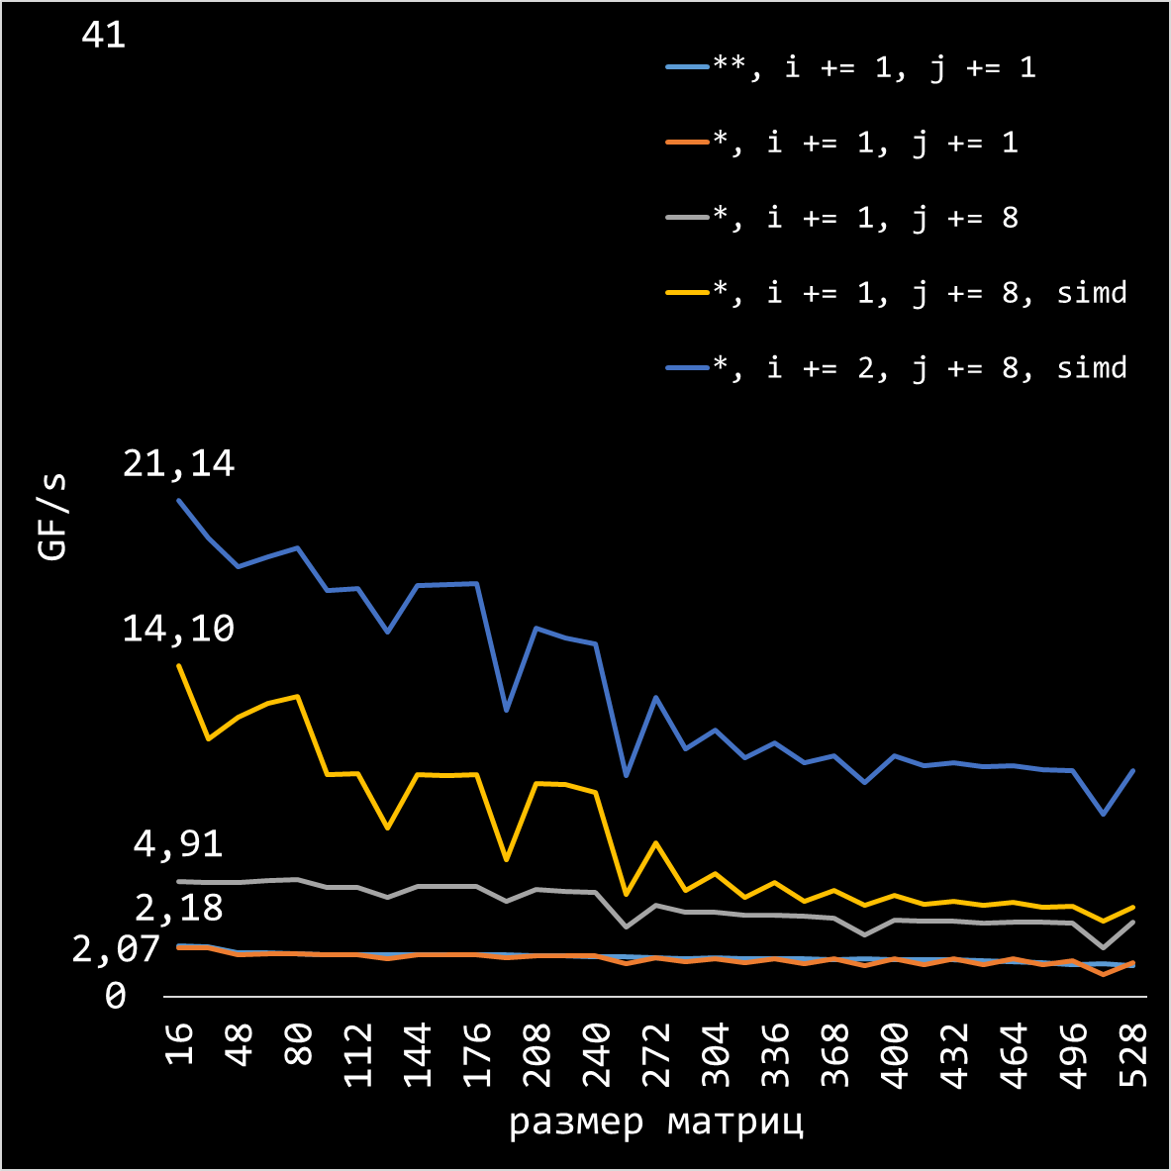
Улучшим использование матрицы b
for (int i = 0; i < n; i += 2) {
float* ai0 = a + n * (i + 0), * ai1 = a + n * (i + 1);
for (int j = 0; j < n; j += 8) {
__m256 abi0 = _mm256_set1_ps(0);
__m256 abi1 = _mm256_set1_ps(0);
for (int k = 0; k < n; ++k) {
__m256 ai0k = _mm256_set1_ps(ai0[k]);
__m256 bk = _mm256_loadu_ps(&b[k * n + j]);
abi0 = _mm256_add_ps(abi0, _mm256_mul_ps(ai0k, bk));
__m256 ai1k = _mm256_set1_ps(ai1[k]);
abi1 = _mm256_add_ps(abi1, _mm256_mul_ps(ai1k, bk));
}
_mm256_storeu_ps(&ab[(i + 0) * n + j], abi0);
_mm256_storeu_ps(&ab[(i + 1) * n + j], abi1);
}
}
Notes:
Возьмем в качестве целевой функции средне-квадратичное отклонение и измерим скорость работы для 10М элементов.

Slide 87
Увеличим раскрутку циклов по i и j
for (int i = 0; i < n; i += 4) {
float* ai0 = a + n * (i + 0), * ai1 = a + n * (i + 1);
float* ai2 = a + n * (i + 2), * ai3 = a + n * (i + 3);
for (int j = 0; j < n; j += 16) {
__m256 abi00 = _mm256_setzero_ps();
__m256 abi08 = _mm256_setzero_ps();
__m256 abi10 = _mm256_setzero_ps();
__m256 abi18 = _mm256_setzero_ps();
__m256 abi20 = _mm256_setzero_ps();
__m256 abi28 = _mm256_setzero_ps();
__m256 abi30 = _mm256_setzero_ps();
__m256 abi38 = _mm256_setzero_ps();
for (int k = 0; k < n; ++k) {
__m256 ai0k = _mm256_set1_ps(ai0[k]);
__m256 bk0 = _mm256_loadu_ps(&b[k * n + j + 0]);
__m256 bk8 = _mm256_loadu_ps(&b[k * n + j + 8]);
__m256 ai1k = _mm256_set1_ps(ai1[k]);
__m256 ai2k = _mm256_set1_ps(ai2[k]);
__m256 ai3k = _mm256_set1_ps(ai3[k]);
abi00 = _mm256_add_ps(abi00, _mm256_mul_ps(ai0k, bk0));
abi08 = _mm256_add_ps(abi08, _mm256_mul_ps(ai0k, bk8));
abi10 = _mm256_add_ps(abi10, _mm256_mul_ps(ai1k, bk0));
abi18 = _mm256_add_ps(abi18, _mm256_mul_ps(ai1k, bk8));
abi20 = _mm256_add_ps(abi20, _mm256_mul_ps(ai2k, bk0));
abi28 = _mm256_add_ps(abi28, _mm256_mul_ps(ai2k, bk8));
abi30 = _mm256_add_ps(abi30, _mm256_mul_ps(ai3k, bk0));
abi38 = _mm256_add_ps(abi38, _mm256_mul_ps(ai3k, bk8));
}
_mm256_storeu_ps(&ab[(i + 0) * n + j + 0], abi00);
_mm256_storeu_ps(&ab[(i + 0) * n + j + 8], abi08);
_mm256_storeu_ps(&ab[(i + 1) * n + j + 0], abi10);
_mm256_storeu_ps(&ab[(i + 1) * n + j + 8], abi18);
_mm256_storeu_ps(&ab[(i + 2) * n + j + 0], abi20);
_mm256_storeu_ps(&ab[(i + 2) * n + j + 8], abi28);
_mm256_storeu_ps(&ab[(i + 3) * n + j + 0], abi30);
_mm256_storeu_ps(&ab[(i + 3) * n + j + 8], abi38);
}}

Slide 88
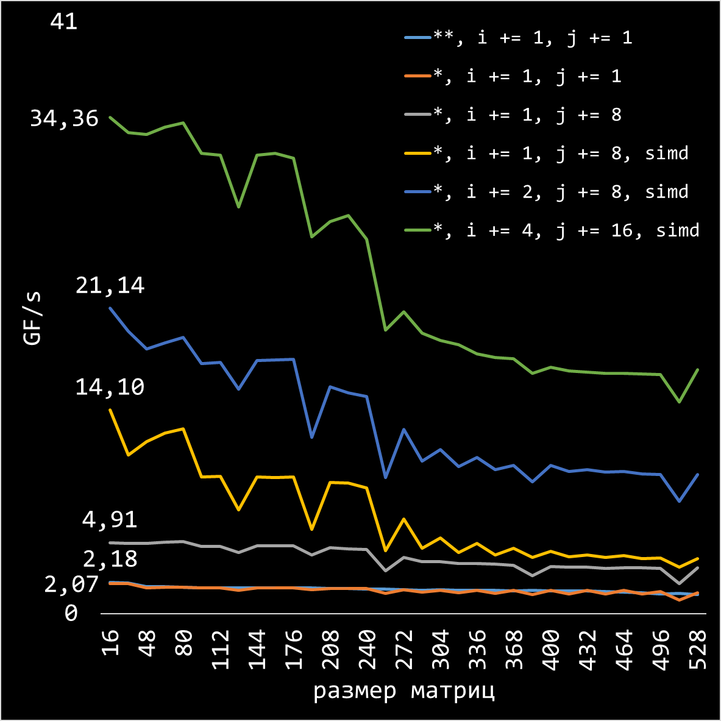
Увеличим раскрутку циклов по i и j
for (int i = 0; i < n; i += 4) {
float* ai0 = a + n * (i + 0), * ai1 = a + n * (i + 1);
float* ai2 = a + n * (i + 2), * ai3 = a + n * (i + 3);
for (int j = 0; j < n; j += 16) {
__m256 abi00 = _mm256_setzero_ps();
__m256 abi08 = _mm256_setzero_ps();
__m256 abi10 = _mm256_setzero_ps();
__m256 abi18 = _mm256_setzero_ps();
__m256 abi20 = _mm256_setzero_ps();
__m256 abi28 = _mm256_setzero_ps();
__m256 abi30 = _mm256_setzero_ps();
__m256 abi38 = _mm256_setzero_ps();
for (int k = 0; k < n; ++k) {
__m256 ai0k = _mm256_set1_ps(ai0[k]);
__m256 bk0 = _mm256_loadu_ps(&b[k * n + j + 0]);
__m256 bk8 = _mm256_loadu_ps(&b[k * n + j + 8]);
__m256 ai1k = _mm256_set1_ps(ai1[k]);
__m256 ai2k = _mm256_set1_ps(ai2[k]);
__m256 ai3k = _mm256_set1_ps(ai3[k]);
abi00 = _mm256_add_ps(abi00, _mm256_mul_ps(ai0k, bk0));
abi08 = _mm256_add_ps(abi08, _mm256_mul_ps(ai0k, bk8));
abi10 = _mm256_add_ps(abi10, _mm256_mul_ps(ai1k, bk0));
abi18 = _mm256_add_ps(abi18, _mm256_mul_ps(ai1k, bk8));
abi20 = _mm256_add_ps(abi20, _mm256_mul_ps(ai2k, bk0));
abi28 = _mm256_add_ps(abi28, _mm256_mul_ps(ai2k, bk8));
abi30 = _mm256_add_ps(abi30, _mm256_mul_ps(ai3k, bk0));
abi38 = _mm256_add_ps(abi38, _mm256_mul_ps(ai3k, bk8));
}
_mm256_storeu_ps(&ab[(i + 0) * n + j + 0], abi00);
_mm256_storeu_ps(&ab[(i + 0) * n + j + 8], abi08);
_mm256_storeu_ps(&ab[(i + 1) * n + j + 0], abi10);
_mm256_storeu_ps(&ab[(i + 1) * n + j + 8], abi18);
_mm256_storeu_ps(&ab[(i + 2) * n + j + 0], abi20);
_mm256_storeu_ps(&ab[(i + 2) * n + j + 8], abi28);
_mm256_storeu_ps(&ab[(i + 3) * n + j + 0], abi30);
_mm256_storeu_ps(&ab[(i + 3) * n + j + 8], abi38);
}}

Slide 89
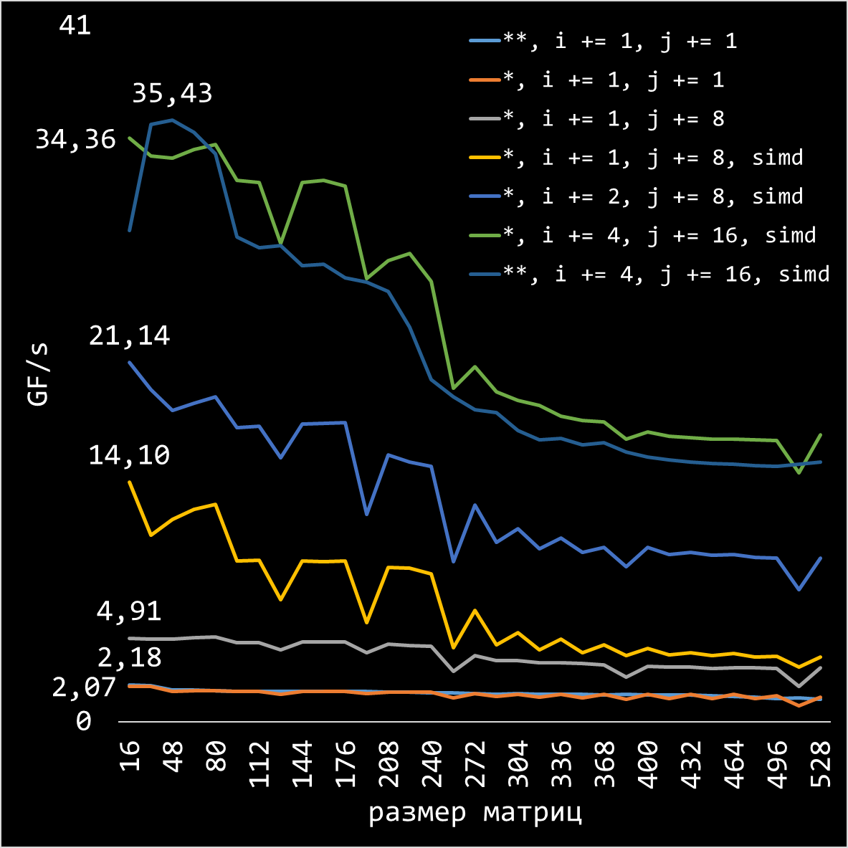
Вернёмся к двойной косвенности
for (int i = 0; i < n; i += 4) {
float* ai0 = a[i], * ai1 = a[i + 1];
float* ai2 = a[i + 2], * ai3 = a[i + 3];
for (int j = 0; j < n; j += 16) {
__m256 abi00 = _mm256_setzero_ps();
__m256 abi08 = _mm256_setzero_ps();
__m256 abi10 = _mm256_setzero_ps();
__m256 abi18 = _mm256_setzero_ps();
__m256 abi20 = _mm256_setzero_ps();
__m256 abi28 = _mm256_setzero_ps();
__m256 abi30 = _mm256_setzero_ps();
__m256 abi38 = _mm256_setzero_ps();
for (int k = 0; k < n; ++k) {
__m256 ai0k = _mm256_set1_ps(ai0[k]);
__m256 bk0 = _mm256_loadu_ps(&b[k][j + 0]);
__m256 bk8 = _mm256_loadu_ps(&b[k][j + 8]);
__m256 ai1k = _mm256_set1_ps(ai1[k]);
__m256 ai2k = _mm256_set1_ps(ai2[k]);
__m256 ai3k = _mm256_set1_ps(ai3[k]);
abi00 = _mm256_add_ps(abi00, _mm256_mul_ps(ai0k, bk0));
abi08 = _mm256_add_ps(abi08, _mm256_mul_ps(ai0k, bk8));
abi10 = _mm256_add_ps(abi10, _mm256_mul_ps(ai1k, bk0));
abi18 = _mm256_add_ps(abi18, _mm256_mul_ps(ai1k, bk8));
abi20 = _mm256_add_ps(abi20, _mm256_mul_ps(ai2k, bk0));
abi28 = _mm256_add_ps(abi28, _mm256_mul_ps(ai2k, bk8));
abi30 = _mm256_add_ps(abi30, _mm256_mul_ps(ai3k, bk0));
abi38 = _mm256_add_ps(abi38, _mm256_mul_ps(ai3k, bk8));
}
_mm256_storeu_ps(&ab[(i + 0) * n + j + 0], abi00);
_mm256_storeu_ps(&ab[(i + 0) * n + j + 8], abi08);
_mm256_storeu_ps(&ab[(i + 1) * n + j + 0], abi10);
_mm256_storeu_ps(&ab[(i + 1) * n + j + 8], abi18);
_mm256_storeu_ps(&ab[(i + 2) * n + j + 0], abi20);
_mm256_storeu_ps(&ab[(i + 2) * n + j + 8], abi28);
_mm256_storeu_ps(&ab[(i + 3) * n + j + 0], abi30);
_mm256_storeu_ps(&ab[(i + 3) * n + j + 8], abi38);
}}

Slide 90
Как искать узкие места?
Notes:
Понятно, что оптимизация не исчерпывается амортизацией накладных расходов.

Slide 91
Еще один подопытный код
void Transpose(
const double** approx,
double** approxByCol
) {
int rowCount = ...;
int colCount = ...;
for (int i = 0; i < rowCount; ++i) {
for (int j = 0; j < colCount; ++j) {
approxByCol[j][i] =
approx[i][j];
}
}
}
Notes:
Для иллюстрации понадобится какой-то простой код.
Например, транспонирование матрицы.
Здесь нет ни виртуальных вызовов, ни создания векторов.
Внутренний цикл удобен для компилятора, т.к. описывает поэлементное преобразование массивов.
Измерим время работы этого кода на конкретной машине для достаточно большой матрицы, например, 1000 на 100000.

Slide 92
Подопытные задача и «железо»
void Transpose(
const double** approx,
double** approxByCol
) {
int rowCount = ...;
int colCount = ...;
for (int i = 0; i < rowCount; ++i) {
for (int j = 0; j < colCount; ++j) {
approxByCol[j][i] =
approx[i][j];
}
}
}
rowCount = 1000
colCount = 100000
Одно ядро Intel E5-2650 v2 2.6ГГц, DDR3 1333МГц
Среднее время работы 1.4с
Notes:
Получается 1.4 секунды.
Много это или мало?
Оценим исходя из размера матрицы.

Slide 93
Оценим скорость работы
void Transpose(
const double** approx,
double** approxByCol
) {
int rowCount = ...;
int colCount = ...;
for (int i = 0; i < rowCount; ++i) {
for (int j = 0; j < colCount; ++j) {
approxByCol[j][i] =
approx[i][j];
}
}
}
Среднее время работы 1.4с
Чтение approx[][] = 0.8ГБ
Чтение-запись transposedApprox[][] = 0.8ГБ * 2 = 1.6ГБ
Использованная пропускная способность = 2.4ГБ / 1.4с = 1.7ГБ/с
Notes:
За эти 1.4 секунды мы читаем 800МБ – вектор approx …

Slide 94
Оценим скорость работы
void Transpose(
const double** approx,
double** approxByCol
) {
int rowCount = ...;
int colCount = ...;
for (int i = 0; i < rowCount; ++i) {
for (int j = 0; j < colCount; ++j) {
approxByCol[j][i] =
approx[i][j];
}
}
}
Среднее время работы 1.4с
Чтение approx[][] = 0.8ГБ
Чтение-запись approxByCol[][] = 0.8ГБ * 2 = 1.6ГБ
Использованная пропускная способность = 2.4ГБ / 1.4с = 1.7ГБ/с
Notes:
и читаем-записываем 1.6ГБ – вектор approxByCol.
Чтение перед записью является особенностью L1 кэша.

Slide 95
Оценим скорость работы
void Transpose(
const double** approx,
double** approxByCol
) {
int rowCount = ...;
int colCount = ...;
for (int i = 0; i < rowCount; ++i) {
for (int j = 0; j < colCount; ++j) {
approxByCol[j][i] =
approx[i][j];
}
}
}
Среднее время работы 1.4с
Чтение approx[][] = 0.8ГБ
Чтение-запись approxByCol[][] = 0.8ГБ * 2 = 1.6ГБ
Полезная пропускная способность = 2.4ГБ / 1.4с = 1.7ГБ/с
Notes:
В итоге мы используем 1.7ГБ/с пропускной способности.

Slide 96
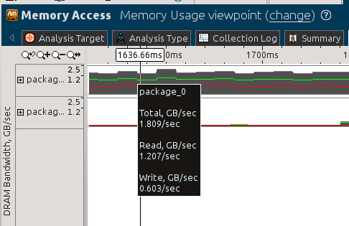
Проверим профилировкой
void Transpose(
const double** approx,
double** approxByCol
) {
int rowCount = ...;
int colCount = ...;
for (int i = 0; i < rowCount; ++i) {
for (int j = 0; j < colCount; ++j) {
approxByCol[j][i] =
approx[i][j];
}
}
}
Notes:
Наш расчет согласуется с данными профилировки с помощью VTune.
Превышение расчетной пропускной способности объясняется тем, что мы пренебрегли чтением адресов строк матриц.
Кроме этого, VTune регистрирует чтения и записи процессов операционной системы.
На какой максимальной пропускной способности мог бы работать наш код?
Обратимся к спекам Интел.

Slide 97
Оценим пиковую скорость работы
void Transpose(
const double** approx,
double** approxByCol
) {
int rowCount = ...;
int colCount = ...;
for (int i = 0; i < rowCount; ++i) {
for (int j = 0; j < colCount; ++j) {
approxByCol[j][i] =
approx[i][j];
}
}
}
ark.intel.com
Intel E5-2650 v2 8 ядер
DDR3 1866 МГц => 59.7ГБ/с в одну сторону
1 ядро, DDR3 1333 МГц => 5.3ГБ/с в одну сторону
Чтение-чтение-запись => ~8ГБ/с
Notes:
По спекам Intel этот процессор имеет 8 ядер и поддерживает скорость передачи в одну сторону, равную 60GB/s для DDR3 1866МГц.

Slide 98
Оценим пиковую скорость работы
void Transpose(
const double** approx,
double** approxByCol
) {
int rowCount = ...;
int colCount = ...;
for (int i = 0; i < rowCount; ++i) {
for (int j = 0; j < colCount; ++j) {
approxByCol[j][i] =
approx[i][j];
}
}
}
ark.intel.com
Intel E5-2650 v2 8 ядер
DDR3 1866 МГц => 59.7ГБ/с в одну сторону
1 ядро, DDR3 1333 МГц => 5.3ГБ/с в одну сторону
2*чтения + запись => ~8ГБ/с
Notes:
Для нашего случая это означает 5.3ГБ/с в одну сторону и немного меньше 8ГБ/с для транспонирования.
Мы используем пропускную способность примерно на 20%.
Почему так происходит?

Slide 99
Разберемся, в чём дело
void Transpose(
const double** approx,
double** approxByCol
) {
int rowCount = ...;
int colCount = ...;
for (int i = 0; i < rowCount; ++i) {
for (int j = 0; j < colCount; ++j) {
approxByCol[j][i] =
approx[i][j];
}
}
}
Данные между памятью и L1 кэшем передаются «кэш-линиями» по 64 байта
Непоследовательный доступ + данных > L1 = чтение кэш-линии из памяти перед записью каждого double
Время работы 8N/5.3 + N/10.6 вместо N/5.3 + N/10.6 и полезная пропускная способность 20% от возможной
Notes:
Дело в непоследовательном доступе к матрице approxByCol и устройстве L1 кэша.

Slide 100
Разберемся, в чём дело
void Transpose(
const double** approx,
double** approxByCol
) {
int rowCount = ...;
int colCount = ...;
for (int i = 0; i < rowCount; ++i) {
for (int j = 0; j < colCount; ++j) {
approxByCol[j][i] =
approx[i][j];
}
}
}
Данные между памятью и L1 кэшем передаются «кэш-линиями» по 64 байта
Непоследовательный доступ + данных > L1 = чтение кэш-линии из памяти перед записью каждого элемента
Время работы 8N/5.3 + N/10.6 вместо N/5.3 + N/10.6 и полезная пропускная способность 20% от возможной
Notes:
Перед записью содержимое кэш-линии должно соответствовать содержимому памяти.
Поэтому происходит чтение из памяти.
Поскольку данных больше, чем L1 кэш, к моменту второй записи в эту же кэш-линию она будет уже вытеснена из кэша и поэтому будет прочитана снова.

Slide 101
Разберемся, в чём дело
void Transpose(
const double** approx,
double** approxByCol
) {
int rowCount = ...;
int colCount = ...;
for (int i = 0; i < rowCount; ++i) {
for (int j = 0; j < colCount; ++j) {
approxByCol[j][i] =
approx[i][j];
}
}
}
Данные между памятью и L1 кэшем передаются «кэш-линиями» по 64 байта
Непоследовательный доступ + данных > L1 = чтение кэш-линии из памяти перед записью каждого элемента
Время работы 8N/5.3 + N/10.6 вместо N/5.3 + N/10.6 и полезная пропускная способность 20% от возможной
Notes:
Фактическое соотношение чтений и записей составляет не 2 к 1, а 9 к 1.
Соответственно уменьшается полезная пропускная способность.
Через N обозначен размер approx.

Slide 102
Улучшим локальность доступов
void Transpose(
const double** approx,
double** approxByCol
) {
int rowCount = ...;
int colCount = ...;
for (int i = 0; i < rowCount; ++i) {
for (int j = 0; j < colCount; ++j) {
approxByCol[j][i] =
approx[i][j];
}
}
}
void Transpose(
const double** approx,
double** approxByCol
) {
int rowCount = ...;
int colCount = ...;
int cacheline = 64 / sizeof(double);
for (int i = 0; i < rowCount; i += cacheline) {
for (int j = 0; j < colCount; ++j) {
auto end = Min(cacheline, rowCount - i);
for (int ii = 0; ii < end; ++i) {
approxByCol[j][i + ii] =
approx[i + ii][j];
}
}
}
}
Notes:
Разобьём цикл по столбцам транспонированной матрицы на два.
Этот прием позволяет оставить одно чтение кэш линии на запись 8 элементов.

Slide 103
Улучшим локальность доступов
void Transpose(
const double** approx,
double** approxByCol
) {
int rowCount = ...;
int colCount = ...;
for (int i = 0; i < rowCount; ++i) {
for (int j = 0; j < colCount; ++j) {
approxByCol[j][i] =
approx[i][j];
}
}
}
void Transpose(
const double** approx,
double** approxByCol
) {
int rowCount = ...;
int colCount = ...;
int cacheline = 64 / sizeof(double);
for (int i = 0; i < rowCount; i += cacheline) {
for (int j = 0; j < colCount; ++j) {
auto end = Min(cacheline, rowCount - i);
for (int ii = 0; ii < end; ++i) {
approxByCol[j][i + ii] =
approx[i + ii][j];
}
}
}
}
Notes:
Разобьём цикл по столбцам транспонированной матрицы на два.
Этот прием позволяет оставить одно чтение кэш линии на запись 8 элементов.

Slide 104
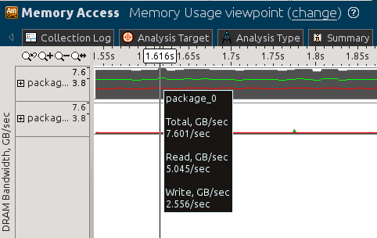
Улучшим локальность доступов
void Transpose(
const double** approx,
double** approxByCol
) {
int rowCount = ...;
int colCount = ...;
int cacheline = 64 / sizeof(double);
for (int i = 0; i < rowCount; i += cacheline) {
for (int j = 0; j < colCount; ++j) {
auto end = Min(cacheline, rowCount - i);
for (int ii = 0; ii < end; ++i) {
approxByCol[j][i + ii] =
approx[i + ii][j];
}
}
}
}
Notes:
Получили 7.6ГБ/с из теоретически рассчитанных 8ГБ/с.
Проверим, сколько из этих 7.6ГБ/с приходится на полезную работу.
Для этого измерим время работы на подопытной задаче после оптимизаций.

Slide 105
Оценим полезность оптимизаций
Время работы 0.5c
Полезная пропускная способность = 2.4ГБ / 0.5с = 4.8ГБ/с
20% от пика => 60% от пика
void Transpose(
const double** approx,
double** approxByCol
) {
int rowCount = ...;
int colCount = ...;
int cacheline = 64 / sizeof(double);
for (int i = 0; i < rowCount; i += cacheline) {
for (int j = 0; j < colCount; ++j) {
auto end = Min(cacheline, rowCount - i);
for (int ii = 0; ii < end; ++i) {
approxByCol[j][i + ii] =
approx[i + ii][j];
}
}
}
}
Notes:
Озвучиваю

Slide 106
Оценим полезность оптимизаций
Время работы 0.5c
Полезная пропускная способность = 2.4ГБ / 0.5с = 4.8ГБ/с
20% от пика => 60% от пика
void Transpose(
const double** approx,
double** approxByCol
) {
int rowCount = ...;
int colCount = ...;
int cacheline = 64 / sizeof(double);
for (int i = 0; i < rowCount; i += cacheline) {
for (int j = 0; j < colCount; ++j) {
auto end = Min(cacheline, rowCount - i);
for (int ii = 0; ii < end; ++i) {
approxByCol[j][i + ii] =
approx[i + ii][j];
}
}
}
}
Notes:
Полсекунды на подопытной задаче соответствует полезной пропускной способности 4.8ГБ/с .

Slide 107
Оценим полезность оптимизаций
Время работы 0.5c
Полезная пропускная способность = 2.4ГБ / 0.5с = 4.8ГБ/с
20% от пика => 60% от пика
void Transpose(
const double** approx,
double** approxByCol
) {
int rowCount = ...;
int colCount = ...;
int cacheline = 64 / sizeof(double);
for (int i = 0; i < rowCount; i += cacheline) {
for (int j = 0; j < colCount; ++j) {
auto end = Min(cacheline, rowCount - i);
for (int ii = 0; ii < end; ++i) {
approxByCol[j][i + ii] =
approx[i + ii][j];
}
}
}
}
Notes:
Таким образом мы улучшили использование пропускной способности с 20% до 60%.

Slide 108
Оценим полезность оптимизаций
Время работы 0.5c
Полезная пропускная способность = 2.4ГБ / 0.5с = 4.8ГБ/с
20% от пика => 60% от пика
void Transpose(
const double** approx,
double** approxByCol
) {
int rowCount = ...;
int colCount = ...;
int cacheline = 64 / sizeof(double);
for (int i = 0; i < rowCount; i += cacheline) {
for (int j = 0; j < colCount; ++j) {
auto end = Min(cacheline, rowCount - i);
for (int ii = 0; ii < end; ++i) {
approxByCol[j][i + ii] =
approx[i + ii][j];
}
}
}
}
Notes:
Оставшаяся доля пропускной способности расходуется на двойную индексацию в векторе векторов.
И это снова можно увидеть с помощью VTune.

Slide 109
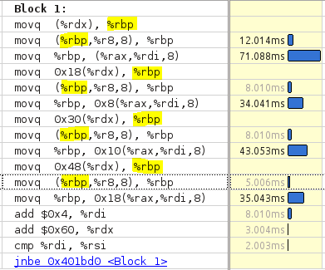
Оценим полезность оптимизаций
void Transpose(
const double** approx,
double** approxByCol
) {
int rowCount = ...;
int colCount = ...;
int cacheline = 64 / sizeof(double);
for (int i = 0; i < rowCount; i += cacheline) {
for (int j = 0; j < colCount; ++j) {
auto end = Min(cacheline, rowCount - i);
for (int ii = 0; ii < end; ++i) {
approxByCol[j][i + ii] =
approx[i + ii][j];
}
}
}
}
Notes:
На скриншоте слева желтым выделено чтение адресов строк approx.
Адрес вектора approx находится в регистре RDX, счетчик rowIdx – в регистре R8, записываемая кэш линия -- по адресу RAX+RDI.
Таким образом видно направление дальнейших оптимизаций.
Но мы остановимся здесь и подведем итог.

Slide 110
Заключение
Что такое эффективность программы?
Из чего складывается эффективность вычислений
Скорость работы памяти и процессора
Типы «узких мест»
Где и как искать узкие места?
Пример оптимизации
Notes:
Суммирую приемы, о которых рассказал сегодня.

